Slide 1



Arduino Programlama
Lys-2019

Slide 2

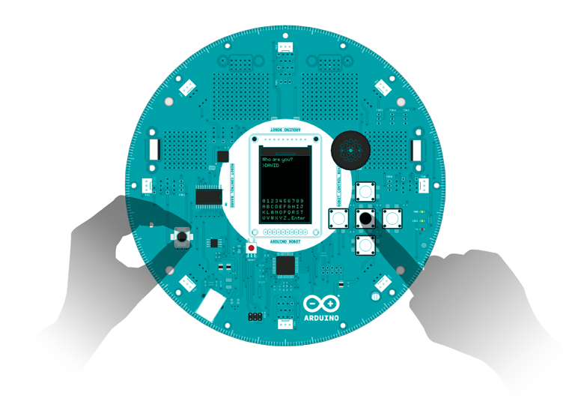

6 Büyük Kavram
digitalWrite()
analogWrite()
digitalRead()
if() statements / Boolean
analogRead()
Serial communication
This work is licensed under a Creative Commons Attribution-ShareAlike 3.0 United States License.

Slide 3
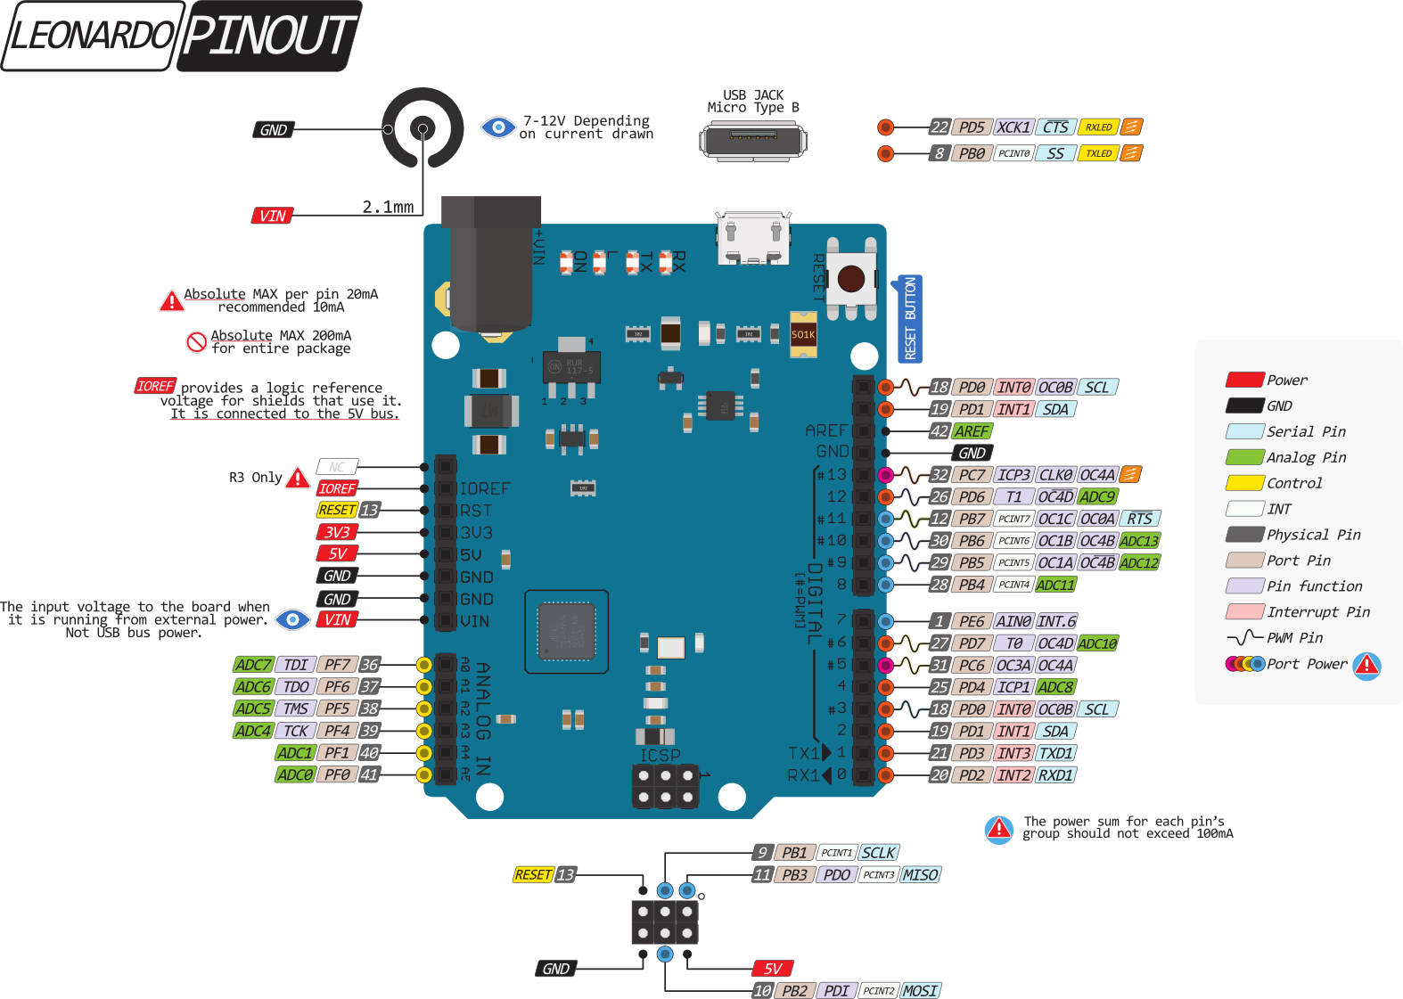
LEONARDO PINOUT
UNO ve LEONARDO pin yapıları
birbirine benziyor.
Kısa Özet
13 tane dijital giriş çıkış pini
5 tane analog giriş pini.
Her pin 40mA akım taşıma kapasiteli.
Harici 7-12V besleme kaynağı.

Slide 4
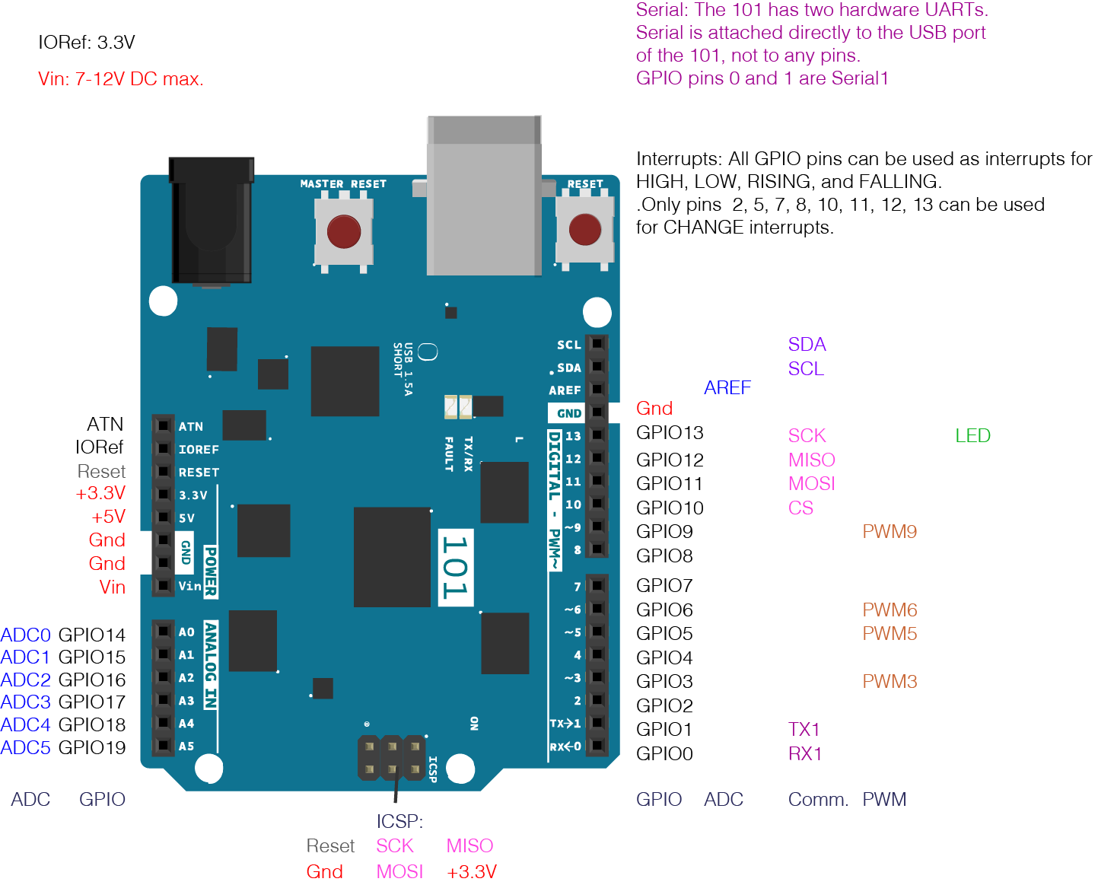
Digital vs. Analog
Arduino board üzerinde bazı pinlerin yanından ~
işareti bulunmaktadır. (3,5,6,9,10,11,13)
Bu pinlere PWM(Pulse Width Modulation) çıkış pinleri adı verilir.
Bu pinlere Analog çıkış pinleri de diyebiliriz.

Slide 5
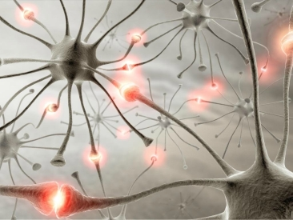
Analog ve Sayısal Sinyal
Elektrik Sinyali
Haberleşme sistemleri, sinyal işleme, elektrik-elektronik mühendisliğinde sinyal fiziksel değişkenlerin nitelikleri ve davranışları hakkındaki bilgiyi taşıyan, matematiksel olarak fonksiyon biçiminde gösterilen ifadeye denir.
Sinyal ayrıca fiziksel dünyada, bir sistemde yaşanan zamandaki veya uzaydaki değişimi bize gösterir ve bunu matematiksel fonksiyon olarak benzeterek üzerinde işlem yapabilmemizi sağlar.
Video, ses, resim, haberleşme, radar, tıbbi, ve müzik alanlarında da sinyal terimi çeşitli ifadeleri de içermektedir.

Slide 6
Elektrik Sinyali
Elektrik sinyalinin bir genliği ve zamana bağlı olarak değişebilen aralıkları bulunduğu için, grafiksel gösterimi bir dalga karakteristiği gösterir.
Bu yüzden, dalgalar için kullanılan genlik ve periyod gibi kavramlar, elektrik sinyali için de geçerlidir
Elektrik sinyalleri ikiye ayrılırlar; ►Analog Sinyal ►Sayısal (Dijital) elektrik sinyalleridir.

Slide 7
Analog Sinyaller
Analog Sinyallere kısaca sürekli (continuous) sinyaller denir. Yani sinyal zaman da uzay gibi sürekli bir değişkenin fonksiyonudur ve genellikle sürekli bir aralıkta değerler alır. Mühendislikte karşılaşılan birçok sinyal analogtur.

Slide 8
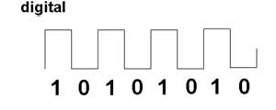
Sayısal(Dijital) Sinyaller
Sayısal sinyallere kısaca ayrık zamanlı sinyaller denir.
Analog sinyalden farklı olarak, bir değerler dizisi mevcuttur ve bu belli aralıklarla sürekli olmayacak şekilde yazılmasıdır.
Bu yüzden de analog sinyaller gibi sürekli değildir. Sürekli olan analog sinyallerin belirli zaman aralıkları ile örneklenmesinden(sampling) veya bir sayı dizisi şeklinde sayısallaştırılmasından oluşabilir.

Slide 9
Analog-Dijital veya Dijital- Analog
ADC (Analogue Digital Converter): Analog bir sinyali dijitale(sayısal) çevirirler. Sonuç olarak analog sinyalin belli bir çözünürlükte sayısal karşılığını verirler.
DAC (Digital Analogue Converter) : Dijital bir sinyali analog sinyale çevirirler.
Arduino da ADC devreleri entegre olarak bulunurken DAC devresi yoktur.
Fakat PWM tekniği ile analog çıkış sinyali elde edilebilir.

Slide 10
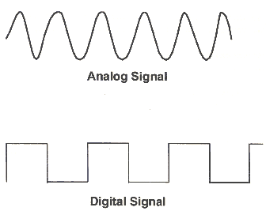
Digital vs. Analog
Mikrodenetleyiciler dijital cihazlardır. 1(ON) ve 0(OFF) ile çalışırlar.
Bu sinyaller birbirlerinden keskin çizgilerle ayrılmışlardır.
Analog sinyaller, tam bir değer aralığı olabilecek herhangi bir şeydir.
5 V
5 V
0 V
0 V
Zaman düzlemi
Zaman düzlemi

Slide 11
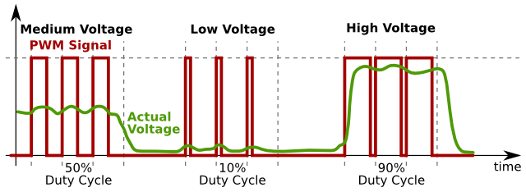
Digital vs. Analog
Bir analog sinyal oluşturmak için mikrodenetleyici PWM adı verilen bir teknik kullanır. Görev döngüsünü (duty cycle) değiştirerek “ortalama” bir analog voltajı taklit edebiliriz.
Pulse Width Modulation (PWM)

Slide 12
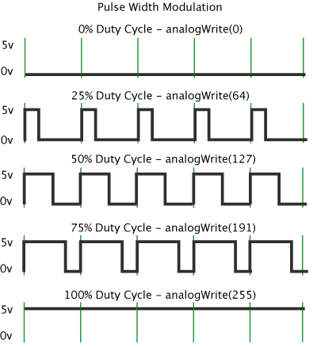
analogWrite(pin, val);
pin – refers to the OUTPUT pin (limited to pins 3, 5, 6, 9, 10, 11,13.) – denoted by a ~ symbol
val – 8 bit value (0 – 255).
0 => 0V | 255 => 5V

Slide 13
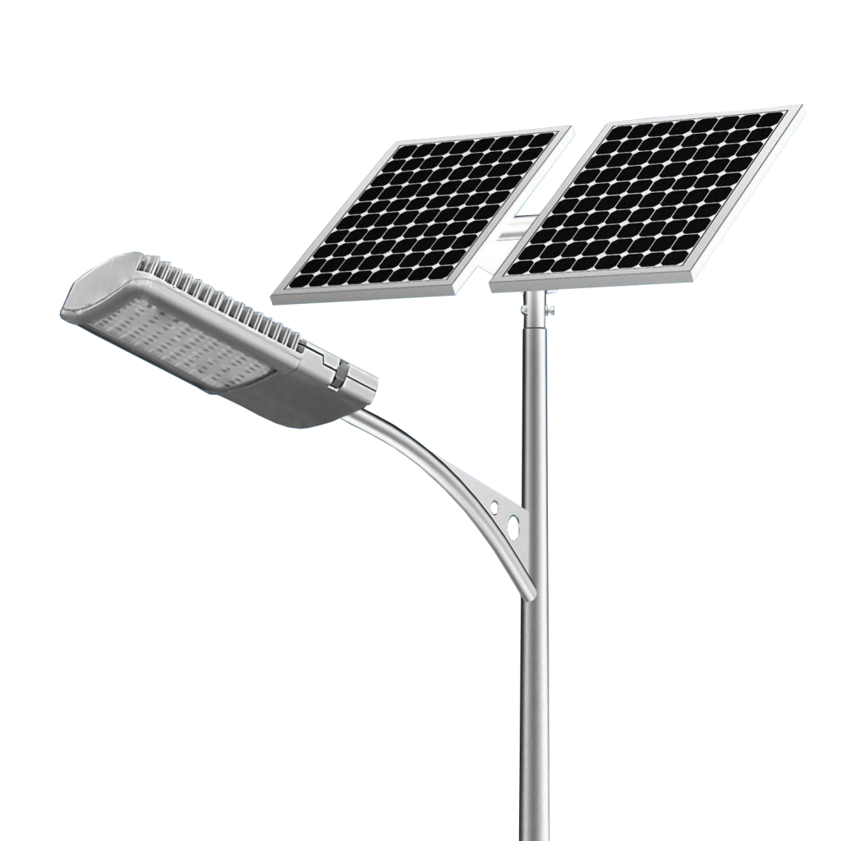
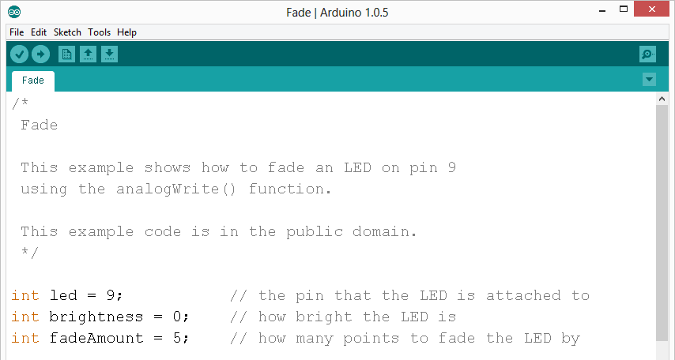
PWM Örnek: Led Parlaklık

Slide 14
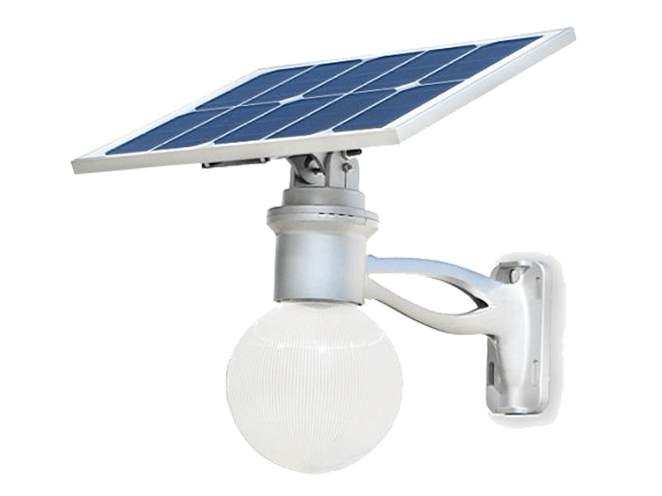
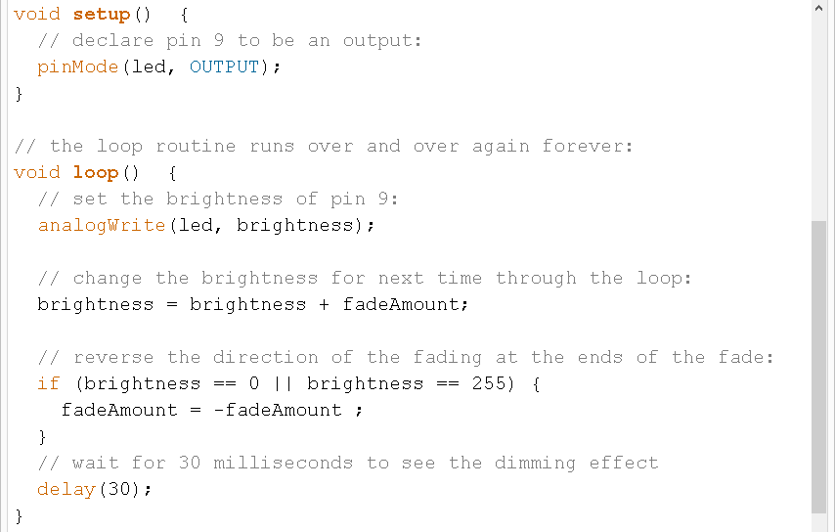
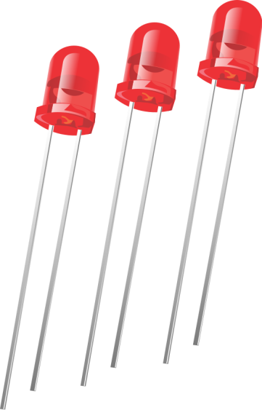
PWM Örnek: Led Parlaklık

Slide 15
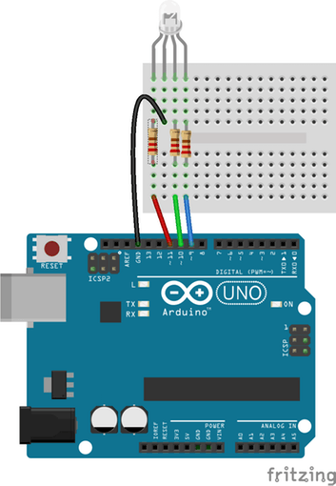
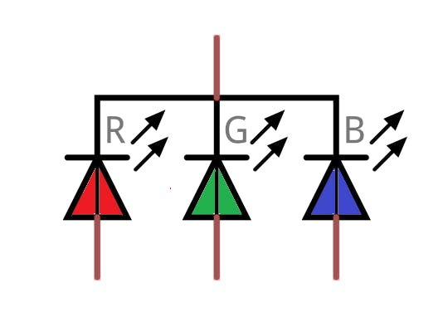
PWM Örnek: RGB Led Renk Uzayı

Slide 16
PWM Örnek: RGB Led Renk Uzayı
int redPin = 11;
int greenPin = 10;
int bluePin = 9;
void loop()
{
setColor(255, 0, 0); // red
delay(1000);
setColor(0, 255, 0); // green
delay(1000);
setColor(0, 0, 255); // blue
delay(1000);
setColor(255, 255, 0); // yellow
delay(1000);
setColor(80, 0, 80); // purple
delay(1000);
setColor(0, 255, 255); // aqua
delay(1000);
}
void setup()
{
pinMode(redPin, OUTPUT);
pinMode(greenPin, OUTPUT);
pinMode(bluePin, OUTPUT);
}

Slide 17
PWM Örnek: RGB Led Renk Uzayı
//RENK ETKİSİNİ DEĞİŞTİREN FONKSİYON
void setColor(int red, int green, int blue)
{
analogWrite(redPin, red);
analogWrite(greenPin, green);
analogWrite(bluePin, blue);
}

Slide 18

4x3
16x9

